Slide 1
Применение метода ядерных фотоэмульсий в исследованиях ядро-ядерных взаимодействий в ЛФВЭ ОИЯИ
Выполнила:
студентка 5 курса физико-
математического факультета
направления подготовки
«Педагогическое образование с двумя профилями
(Физика и Информатика)»
ЗАЙЦЕВА Кристина Владиславовна
Научный руководитель:
Старший научный сотрудник ОИЯИ, кандидат физико-математических наук
АРТЕМЕНКОВ Денис Александрович

Slide 2
Актуальность
Метод ядерных фотоэмульсий позволяет изучать различные аспекты физики ядро-ядерных взаимодействий, такие как структура ядерной материи, фазовые переходы и динамика ядерных процессов, коллективные эффекты, модификации свойств адронов и ядер в среде и д.р. Метод ядерных фотоэмульсий также позволяет регистрировать редкие явления, такие как распады частиц с коротким временем жизни, наблюдение экзотических ядер, визуально наблюдать ядерные реакции.
Можно утверждать, что метод ядерных фотоэмульсий играл и продолжает играть важную роль в развитии физики ядро-ядерных взаимодействий и физике частиц в широком диапазоне энергий, а также в получении новых знаний о структуре и свойствах атомного ядра и элементарных частиц.

Slide 3
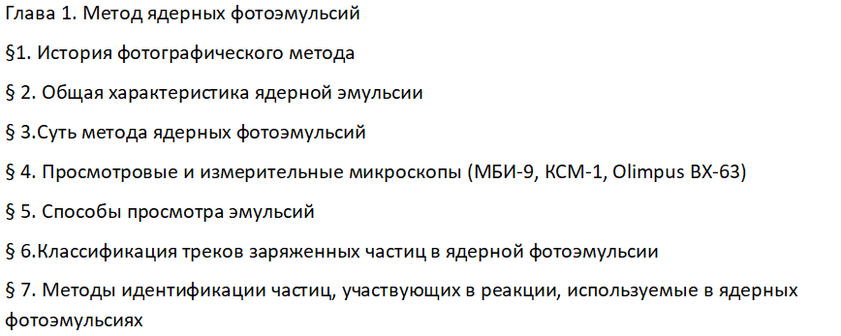
Содержание работы

Slide 4
Содержание работы

Slide 5
Цели и задачи исследования
Цели исследования: Цель работы состояла в освоении методики ядерных фотоэмульсий и ее практическое применение к изучению свойств пучков релятивистских ядер, формируемых на ускорительном комплексе Нуклотрон-Ника Объединенного института ядерных исследований. Объектом исследования являлись слои ядерных фотографических эмульсий типа БР-2, облученных в пучке релятивистских ядер ⁹Ве с кинетической энергией 1,2 ГэВ/нуклон.
Задачи исследования:
Ознакомиться с историей фотометода, основами методики и основными областями применения.
Освоить основные сканирующие и измерительные процедуры при работе с эмульсиями на микроскопах МБИ-9 и КСМ-1.
На примере эмульсий, облученных релятивистскими ядрами ⁹Ве, продемонстрировать возможности анализа событий по каналу ⁹Ве+Em→2α+n+X, где Х – фрагменты ядра мишени.

Slide 6
Метод ядерных фотоэмульсий
Суть метода ядерных фотографических эмульсий заключается в следующем. Заряженная частица, проходя через фотоэмульсию, активирует на своем пути кристаллы галоидного серебра и делает их способными к проявлению. После специальной обработки эмульсионных слоев в них появляются следы частиц в виде цепочки проявленных зерен, которые хорошо видны под микроскопом. Значительную роль в развитии этой методики сыграли такие физики, как Л.В. Мысовский, А.П. Жданов, С. Пауэл, Д. Перкинс, П. Фаулер.
Метод ядерных фотоэмульсий обладает рядом уникальных преимуществ перед другими методами детектирования, таких как трехмерная реконструкция траекторий частиц с разрешением до 0.1 мкм, возможность идентификации частиц по величине потерь энергии и многократному рассеянию, а также долговременное хранение информации (облученные слои хранятся десятки лет).

Slide 7
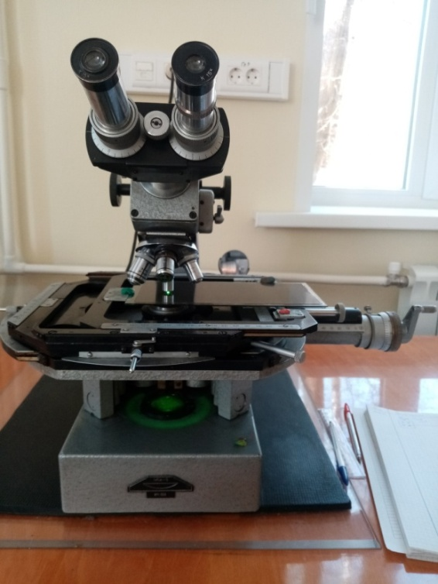
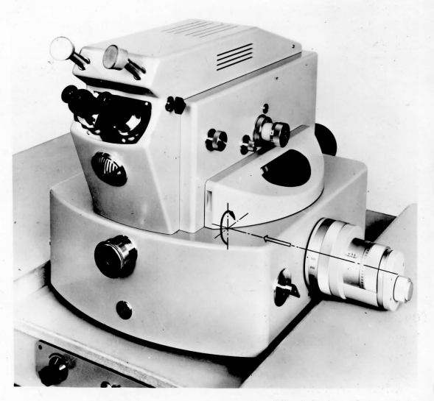
Микроскопы и поиск
Микроскоп МБИ-9
Микроскоп KSM-1

Slide 8
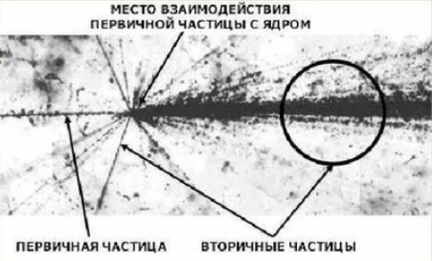
Классификация треков
Все вторичные заряженные частицы делятся на три класса в зависимости от скорости β, которая определяется по ионизации или пробегу:
релятивистские или s-частицы (ионизация J < 1.4J₀, где J₀ - ионизация на следах однозарядных релятивистских частиц);
серые или g-частицы (J ≥ 1.4J₀, остаточный пробег ≥ 3000 мкм);
черные или b-частицы (остаточный пробег ≤ 3000 мкм).
Группа g и b объединяется в группу сильноионизирующих (h = g + b) частиц.

Slide 9
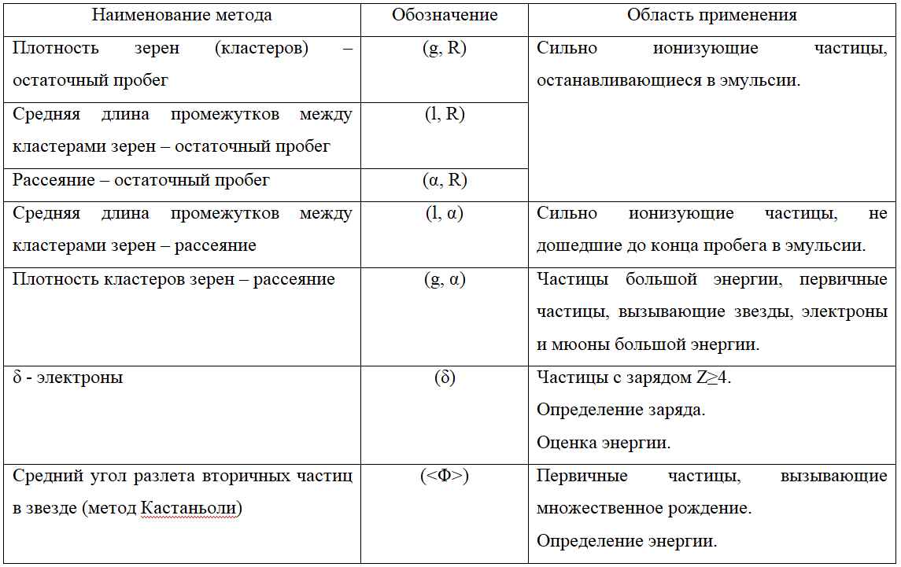
Методы идентификации частиц

Slide 10
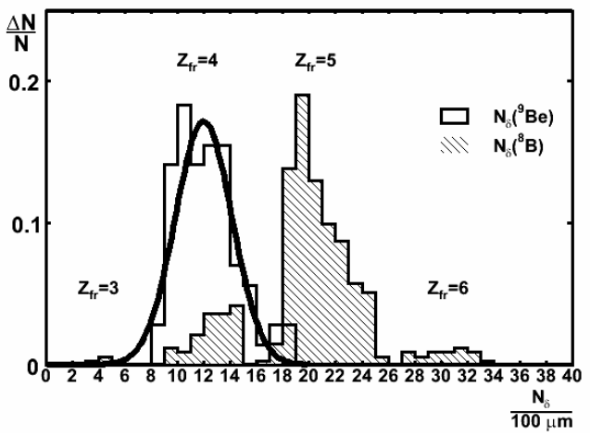
Определение заряда частицы методом счета дельта-электронов
Распределение по числу δ-электронов ( /100 мкм) для событий ⁹Be→2He на пучковых треках.

Slide 11
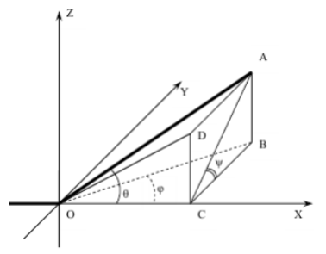
Измерение углов
Определение углов вторичных частиц. ОХ - направление первичной частицы, ∠AOC - полярный угол θ, ∠ACB - азимутальный угол ψ, ∠BOC угол в плоскости эмульсии (плоский угол) φ, ∠DOC - глубинный угол α.
(Все углы приведены в системе координат связанной с первичной частицей).

Slide 12
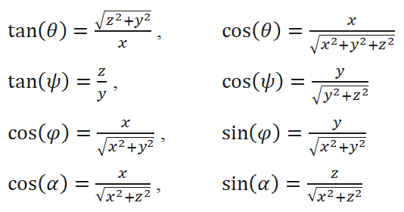
Измерение углов
Зная значения полярного угла θ и азимутального угла ψ первичного трека, можно перейти в систему координат, которая связана с первичной частицей по формулам:
Углы можно вычислить из следующих соотношений:

Slide 13
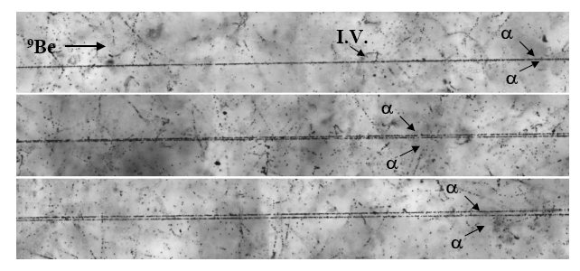
Оценка направления вылета нейтронов
Событие фрагментации ⁹Ве→2α, сопровождающиеся образованием одной g-частицы, расположенной, практически, под прямым углом.
Событие фрагментации ⁹Ве→2α типа «белая звезда». На фотографии отчетливо видны вершина взаимодействия (I.V.) и «узкая» α-пара, образующаяся при фрагментации ядра ⁹Ве с энергией 1.2 А ГэВ.

Slide 14
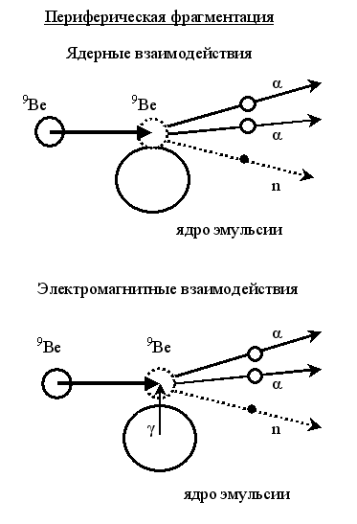
Оценка направления вылета нейтронов
Схематическое изображение исследуемых процессов фрагментации ⁹Ве→2α на ядрах фотоэмульсии. Вылет нейтрона изображается прерывистой линией со стрелкой, поскольку нейтрон не оставляет трека в эмульсии.
π

Slide 15
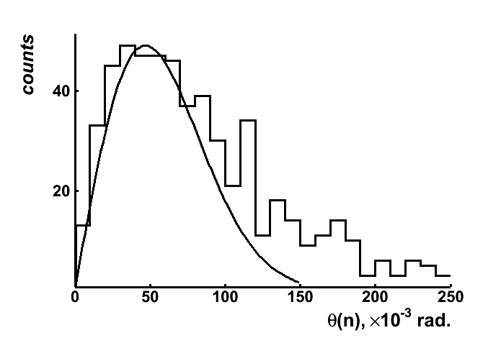
Оценка направления вылета нейтронов
Распределение событий ⁹Ве+Em→2α+n+X, где X-различные фрагменты ядер мишени, по величине восстановленного полярного угла θ_{n} вылета нейтрона.

Slide 16
Заключение
Дано краткое описание методики ядерных фотографических эмульсий.
Описаны сканирующие и измерительные процедуры, позволяющие определить тип частицы, заряд, массу, углы вылета, энергию импульс образовавшихся частиц.
Найдено ~100 неупругих взаимодействий ⁹Ве+Em->Х, где Х – фрагменты ядра ⁹Ве и треки фрагментов ядер мишени из состава фотоэмульсии, что соответствует объему материала, получаемого квалифицированным лаборантом за аналогичный временной период (3 месяца).
Результаты сканирования позволили увеличить статистику угловых измерений для канала ⁹Ве+Em->2α+n+Х с 500 до 573 взаимодействий.
Предложена и проиллюстрирована схема восстановления направления вылета (определение полярного угла θ) нейтрона.

Slide 17
Спасибо за внимание!

